Slide 1
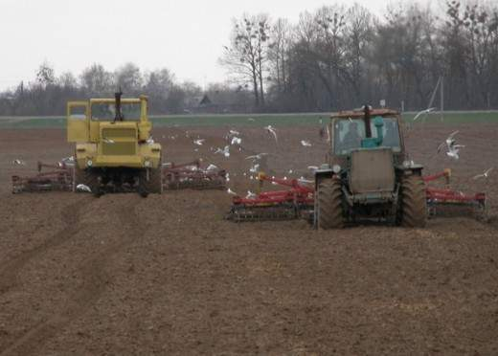
Растениеводство в нашем крае
Урок окружающего мира в 4 классе
по учебнику А.А.Плешакова

Slide 2
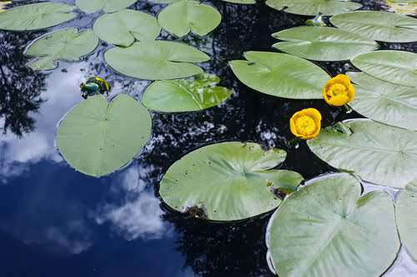
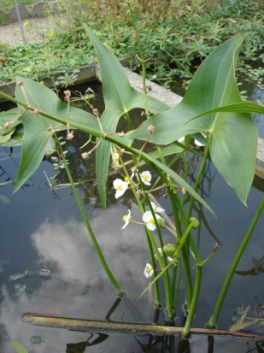
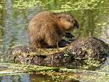
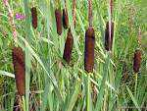
кроссворд
с
1.Растение с плавающими на поверхности водоёма листьями и жёлтыми цветами. Занесено в Красную Книгу.
т
о
р
н
К
к
г
е
д
2. Животное – грызун, хорошо плавает, строит плотины, его хвост похож на лопатку.
у
б
о
л
а
р
б
о
л
о
т
о
3. Детёныш лягушки.
ы
б
о
л
р
г
4. Растение, имеющее листья – стрелы
с большими широкими наконечниками.
ш
р
в
и
а
о
к
а
с
з
5. Грызун, хорошо плавает и ныряет.
а
с
т
т
6. Растение, часто называемое камышом,
с мягким коричневым наконечником на стебле.
и
к

Slide 3
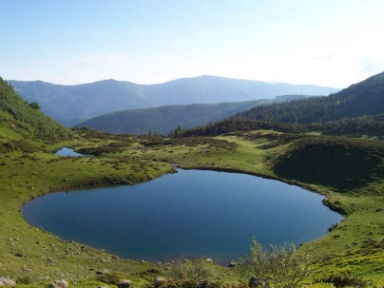
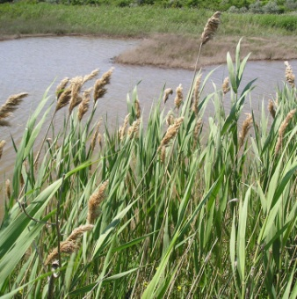
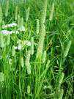
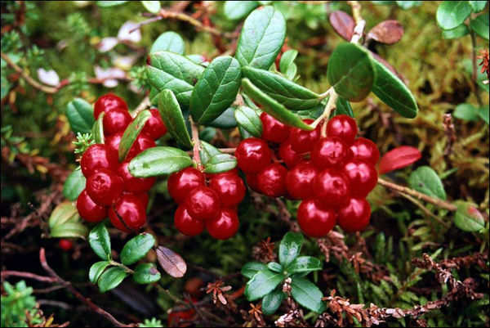
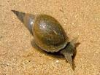
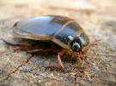
Тест «Жизнь пресного водоёма»
К искусственным водоёмам относятся:
А) реки, моря, океаны
Б) водохранилища, пруды, каналы
В) ручьи, реки, озёра, моря, океаны
2. Растения водоёма это:
А) тимофеевка, пастушья сумка, нивяник
Б) брусника, черника, мох
В) кувшинка, ряска, тростник
3. Санитарами пресных водоёмов считают:
А) рака, беззубку
Б) прудовика, катушку
В) клопа – водомерку, жука - плавунца
4.Живым фильтром называют…
А) головастиков
Б) раков
В) двусворчатых моллюсков

Slide 4
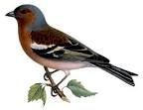
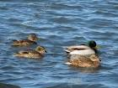
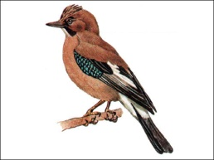
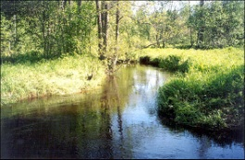
5. С водоёмами связана жизнь…
А) зябликов, трясогузок, соек
Б) цапель, уток
В) лебедей, тетеревов, сов
6.Хищниками пресных водоёмов являются:
А) жуки – плавунцы, щуки, клопы – водомерки
Б) караси, мотыли, раки
В) циклопы, прудовики, головастики
7. Вода в пресных водоёмах иногда имеет зелёный цвет, потому что…
А) это плавает ряска
Б) много микроскопических водорослей
В) на дне много ила
8. Водоём называют природным сообществом, потому что…
А) в нём богатое разнообразие растений, которые служат пищей животным
Б) в нём совместно обитают разнообразные живые существа, которые тесно связаны между собой
В) в нём от поверхности до дна обитают разные живые организмы

Slide 5
Растениеводство
Полеводство
Цветоводство
Овощеводство
Плодоводство
Растениеводство – наука о разведении культурных сельскохозяйственных растений, а также само такое разведение.
( Словарь С.И.Ожегова)

Slide 6
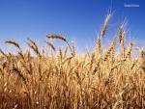
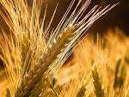
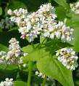
Полеводство
пшеница
рожь
ячмень
овёс
гречиха
просо

Slide 7
Овощеводство

Slide 8
Плодоводство

Slide 9
Цветоводство

